Slide 1



Rediseño Institucional
Unidad Nacional de Protección
4 de octubre de 2024
SUBDIRECCIÓN DE TALENTO HUMANO

Slide 2



Introducción
¿Qué es Modernización Institucional?
La modernización institucional en Colombia se refiere a una serie de reformas y estrategias implementadas para mejorar la eficiencia, efectividad y transparencia del aparato estatal. La modernización busca adaptar las instituciones públicas a las necesidades contemporáneas y a los desafíos del desarrollo, promoviendo una administración pública más eficiente, transparente y cercana a los ciudadanos.
REDISEÑO INSTITUCIONAL
MARCO LÓGICO
SUBDIRECCIÓN DE TALENTO HUMANO
UNIDAD NACIONAL DE PROTECCIÓN
2024

Slide 3















FORMALIZACIÓN LABORAL
REDISEÑO INSTITUCIONAL
Tecnología
Cultura
Clima organizacional
Gestión del cambio
MODERNIZACIÓN INSTITUCIONAL
CAPACIDADES DE LA ENTIDAD
CAPACIDADES DE LOS SERVIDORES
  Capacitaciones
  Escuela de formación
  Gestión del conocimiento
EVALUACIÓN DE LA IMPLEMENTACIÓN

Slide 4


¿Qué es Rediseño Institucional?
Diagnóstico
¿Como estamos? ¿Que pasa en el sector?

Slide 5





¿Qué es Rediseño Institucional?
Es un proceso de revisión y ajuste estructural, organizacional y funcional de una entidad pública.
Diagnóstico
Objetivo de mejorar su eficiencia, efectividad y capacidad para cumplir con su misión y objetivos.
¿Como estamos? ¿Que pasa en el sector?
Implica transformar su estructura organizacional, procesos, planta de personal y perfiles de competencias
Rediseño
Adaptarse mejor a las necesidades actuales de los ciudadanos y al entorno legal y económico
Institucional

Slide 6

Proceso de Rediseño Institucional
Estudio Técnico
Diseño
Diagnóstico
Viabilidad
Política (Min Interior – DAPRE)
Técnica (DAFP)
Presupuestal (Min Hac CP)
Jurídica (Min Int DAPRE)
¿Cómo nos imaginamos?
¿Como lo haremos?
¿Cuanto vale?
¿Como estamos? ¿Que pasa en el sector?
Requerimientos legales
Anexos
Soportes

Slide 7
Proceso de Rediseño Institucional
Estudio Técnico
Viabilidad
Decreto Ley
Política (Min Interior – DAPRE)
Técnica (DAFP)
Presupuestal (Min Hac CP)
Jurídica (Min Int DAPRE)
Diagnóstico
Diseño
¿Cómo nos imaginamos?
¿Como lo haremos?
¿Cuanto vale?
¿Como estamos? ¿Que pasa en el sector?
Requerimientos legales
Anexos
Soportes
Firmas de gabinete de gobierno

Slide 8
¿Cómo trabajaremos para lograr el rediseño institucional?
Diagnóstico
¿Como estamos? ¿Que pasa en el sector?

Slide 9






Metodología de trabajo
“Design Thinking”
2
4
ANALIZAR E IDEAR
PROTOTIPOS ESCENARIOS
EMPATIA
DEFINIR
EVALUAR IMPACTO
1
3
5
Entender (Problemas
+
Propuestas)
Escuchar los actores
Identificar soluciones
Diseñar escenarios
Comparar Escenarios

Slide 10










Grupos Focales
REDISEÑO
01. Directivas
05. Equipo de Rediseño
Responsables de dar la visión estratégica directiva y política de la Entidad.
Grupo de trabajo articulador de información, análisis y desarrollo de metodologías
02. Enlaces Técnicos
04. Mesa Técnica - Sub Especializada
03. Org. Sindicales
Comisión especializada en los temas específicos de la Subdirección Especializada
Colaboradores idóneos de amplio conocimiento de la entidad.
Asociaciones de trabajadores que brindarán una perspectiva desde los trabajadores.

Slide 11
¿Por qué necesitamos el conocimiento colectivo?
En los próximos 2 minutos, escribe todo lo que observes a continuación
Diagnóstico
¿Como estamos? ¿Que pasa en el sector?

Slide 12
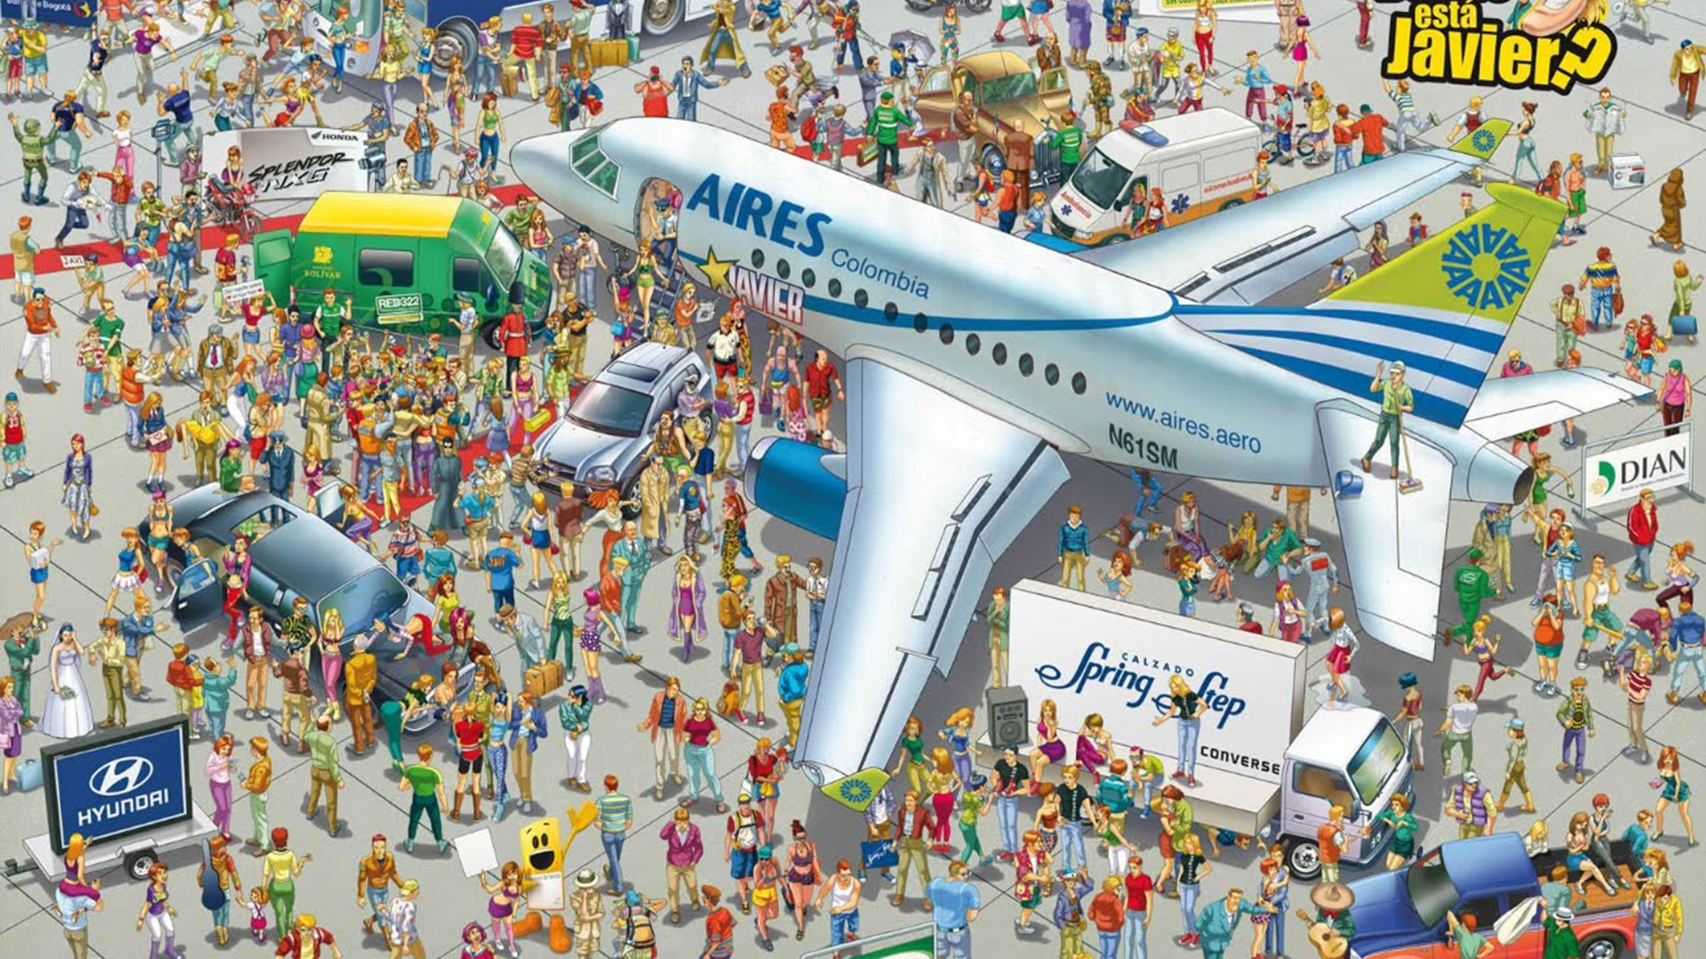
Diagnóstico
¿Como estamos? ¿Que pasa en el sector?

Slide 13

¿Por qué necesitamos el conocimiento colectivo?
El conocimiento colectivo nos brinda una mayor perspectiva de las multiples realidades de la sociedad
Diagnóstico
¿Como estamos? ¿Que pasa en el sector?

Slide 14
¿Qué temas trabajaremos en el rediseño institucional?
Diagnóstico
¿Como estamos? ¿Que pasa en el sector?

Slide 15
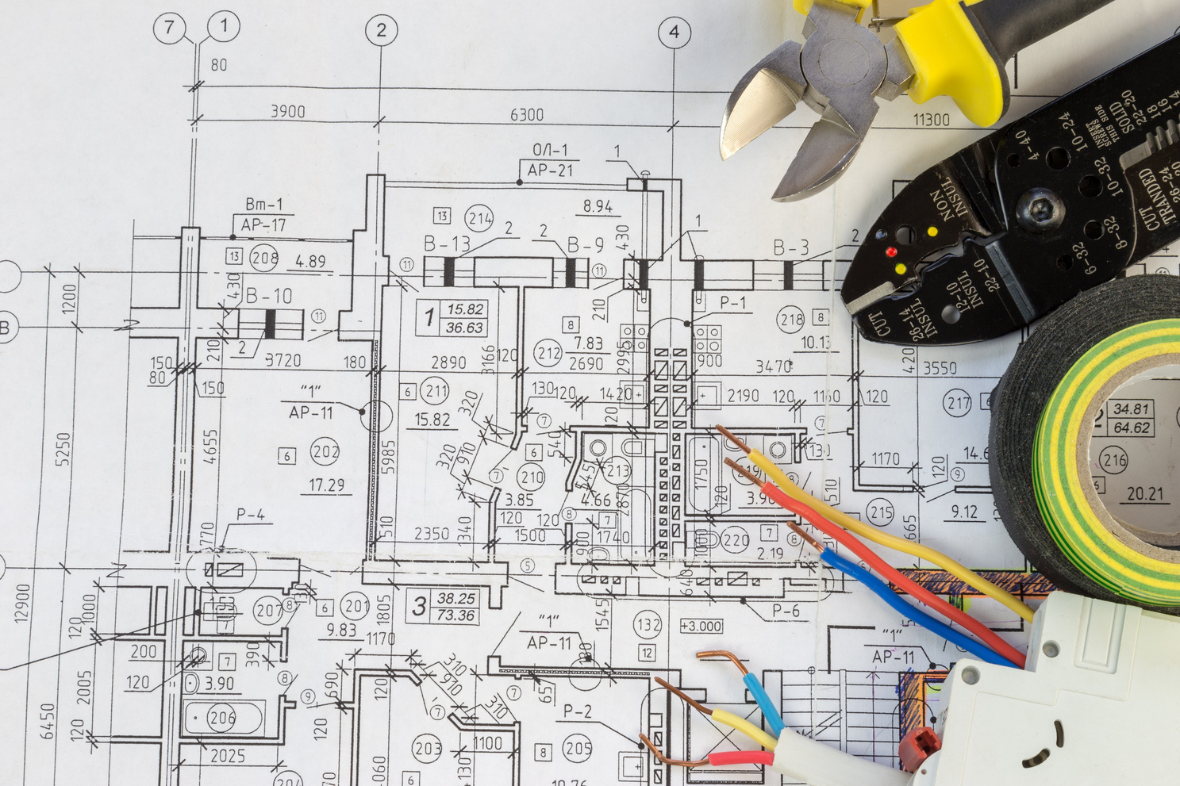
Alcance del Rediseño Institucional
Diseño organizacional
  Cadena de Valor
  Plataforma estratégica
  Modelo de operación
  Estructura Interna de la Entidad
  UNP en el territorio
  Capacidades institucionales (Tecnología, Talento Humano, Financiera)
  Creación, eliminación o traslado de empleos – Nueva Planta
  Manuales de Funciones
  Escala Salarial Costeo/Presupuesto estimado – Corto, mediano y largo plazo.

Slide 16
¿Qué construiremos en conjunto?
Diagnóstico
¿Como estamos? ¿Que pasa en el sector?

Slide 17

Estudio Técnico de Rediseño Institucional
El estudio técnico es el fundamento bajo el cual la entidad justifica el rediseño organizacional que va a realizar.
Es un procedimiento de suma importancia ya que nos permite supervisar el diseño y también soportar técnicamente las decisiones que puede tomar la administración con respecto a la entidad.

Slide 18
¿Cómo trabajaremos?
Diagnóstico
¿Como estamos? ¿Que pasa en el sector?

Slide 19









9:00 a 12: 00 m
Virtuales/
presenciales
¿Cómo queremos ser?
Miércoles
¿Cómo estamos?
HORARIOS
DISCUSIONES
SESIONES
REDISEÑO
LLUVIA DE IDEAS
DESARROLLO DE TALLERES
CONOCIMIENTO COLECTIVO
-
PENSAMIENTO
CRÍTICO
Propuestas
Discusión
experiencias
sueños
Construcción
Caracterización

Slide 20
“Nadie puede silbar una sinfonía. Se necesita toda una orquesta para tocarla.”
Halford E. Luccock

Slide 21
Gracias

